Slide 1
Panda Village
레벨 기획서

Slide 2
History
버전 | 일시 | 분류 | 내용 | 작성자

Slide 3
Index
1. 개요
2. 목표
3. 상세 디자인
4. 수치 밸런스
4
5
6
8

Slide 4
1. 개요
초기 중기 장기

Slide 5
2. 목표

Slide 6
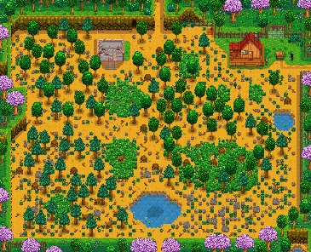
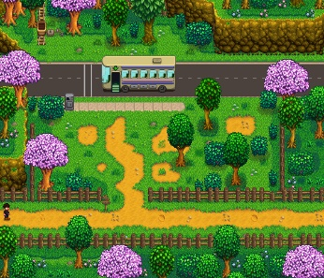
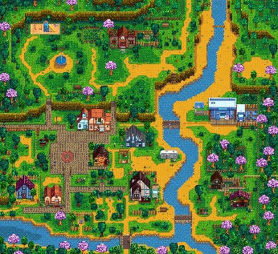
3. 상세 디자인
초기
농장을 제외한 모든 맵에서 채집으로 골드 획득이 가능하다.
농장에서는 농사로 골드 획득이 가능하다.
초기에는 1번맵과 2번맵 이동만 가능하나 게임 시간으로 4일 차 부터 3번맵으로 이동하여 3번맵에 있는 잡화점을 통해 씨앗을 구매해 농사를 지을 수 있다.
초기에는 농사와 채집을 이용하여 골드를 모으며 기반을 구축하는 단계이다.
1
2
3

Slide 7
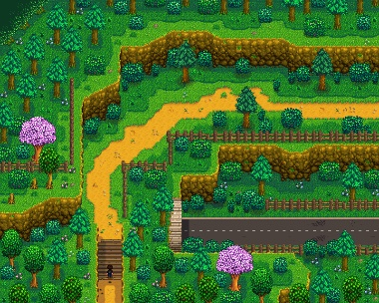
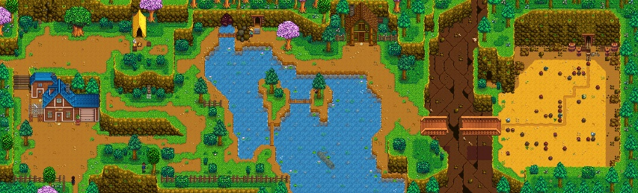
3. 상세 디자인
중기
게임 시간으로 10일 차 부터는 농사와 채집으로 골드가 쌓일 시기인데 이때부터 4번맵과 5번맵이 열려 5번맵에서 목공소를 건축 및 건물 이동을 이용할 수 있다.
목공소에서는 닭장, 외양간, 사일로를 지을 수 있으며 집과 건축물들을 업그레이드할 수 있다. 건축물을 업그레이드, 건설하는데 에도 그동안 모은 골드가 소모되며 기존에 골드 획득 콘텐츠로 농사와 채집 이외에 목축업을 구축하는데 골드를 소모하게 한다.
4
5
1
2
3

Slide 8
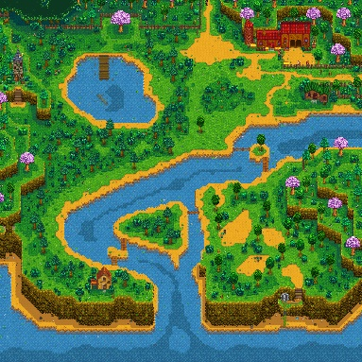
3. 상세 디자인
후기
목공소에서 닭장과 외양간을 건설하면 후기가 시작되며 6번 맵이 열리게 된다. 6번 맵에서는 동물을 살 수 있고 목공소에서 지은 외양간과 닭장에서 동물들이 지낼 수 있게 된다. 이로써 스타듀벨리에서 골드를 벌 수 있는 수단인 농사, 채집, 목축을 모두 이용할 수 있게 되었으며 시간이 지날수록 늘어나는 골드로 집과 건축물을 업그레이드하며 골드로 이용할 수 있는 모든 콘텐츠를 이용하는 구간이다.
4
5
1
2
3
6

Slide 9
3. 상세 디자인
초기
시작 골드 500
중기
소지 골드 2,000~
후기
소지 골드 10,000~
10000
7500
5000
2500
1000
500
0
0 2 4 6 8 10 12 14 16 18 20

Slide 10
4. 수치 밸런스

